Slide 1

Script pour le découpage des fichiers AudioMoth de plusieurs sous-dossiers (T.Wav → .Wav)
Objectif du script :
L’application AudioMoth ne détecte pas les enregistrements T.Wav qui sont rangés dans des sous-dossiers. Ce script permet de découper les T.Wav en .Wav quelle que soit l’arborescence de vos dossiers.
Il évite donc de devoir traiter chaque sous-dossier un par un sur l’application AudioMoth.
Le script copie l’arborescence des dossiers contenant des fichiers T.Wav et les remplace par des .Wav
Le découpage des T.Wav se fait selon la norme Vigie-Chiro ; les paramètres sont cependant modifiables dans le script
- cf. dernière diapo -
Remerciements et sources :
La découpe des fichiers se base sur le script Open Source d’AudioMoth :
https://github.com/OpenAcousticDevices/audiomoth-utils
L’automatisation de la découpe des fichiers T.Wav pour tous les sous-dossiers a été codé par Dominique BESSONNEAU
Dominique.Bessonneau@cerema.fr

Slide 2
Script pour le découpage des fichiers AudioMoth de plusieurs sous-dossiers (T.Wav → .Wav)
Prérequis :
Télécharger Python 3 (nécessaire pour faire tourner le script) : https://www.python.org/downloads/
Télécharger Node.js (nécessaire pour faire tourner le script) : https://nodejs.org/en/download
Avoir un dossier source qui contient tous les fichiers T.Wav (ne pas mettre d’espace dans le nom du dossier !)
Ce dossier peut contenir des sous dossiers ainsi que des fichiers autres que les T.Wav
Créer un nouveau dossier vide où seront stockés les fichiers .Wav : le dossier de sortie (nom sans espace !)
S’assurer d’avoir suffisamment d’espace de stockage
L’ensemble des fichiers .Wav fera environ la même taille que les fichiers T.Wav

Slide 3
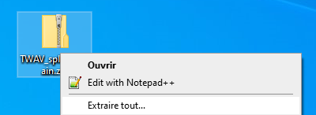
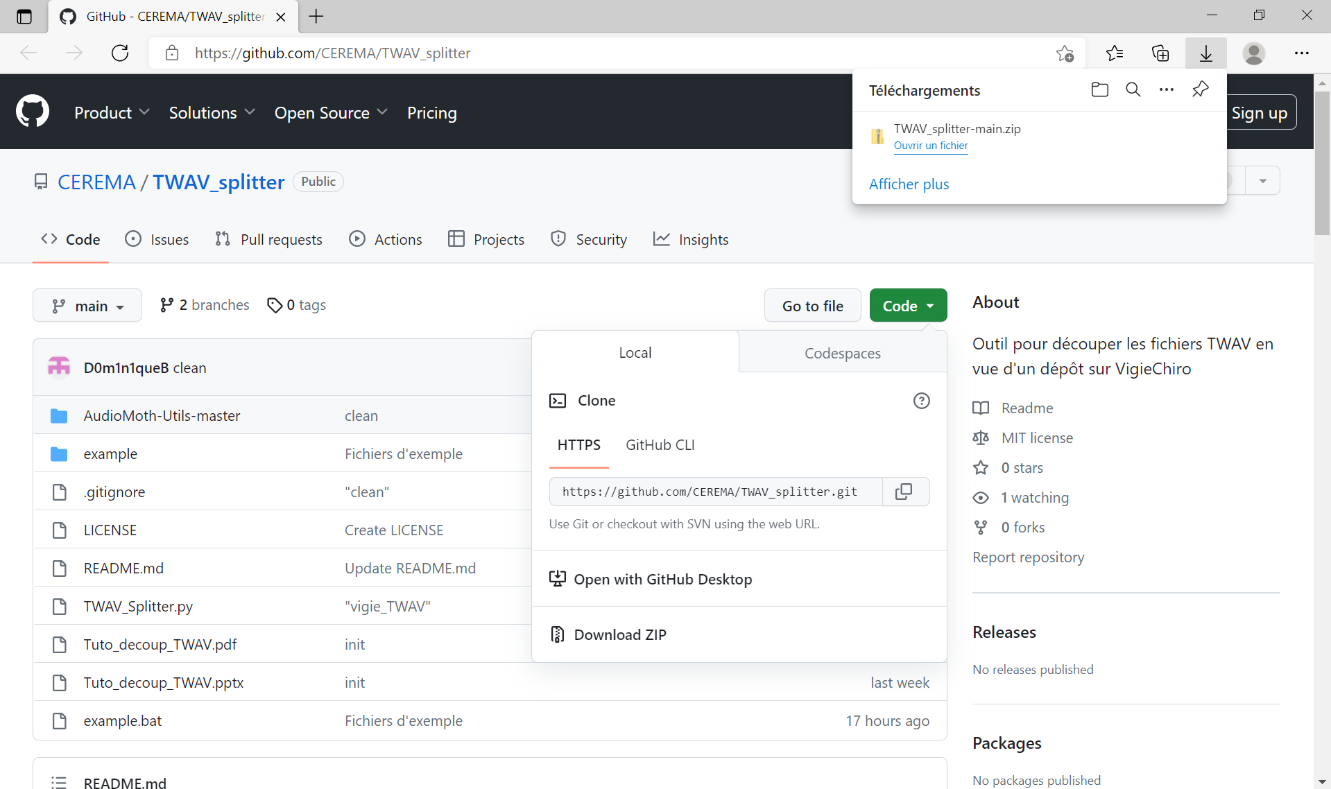
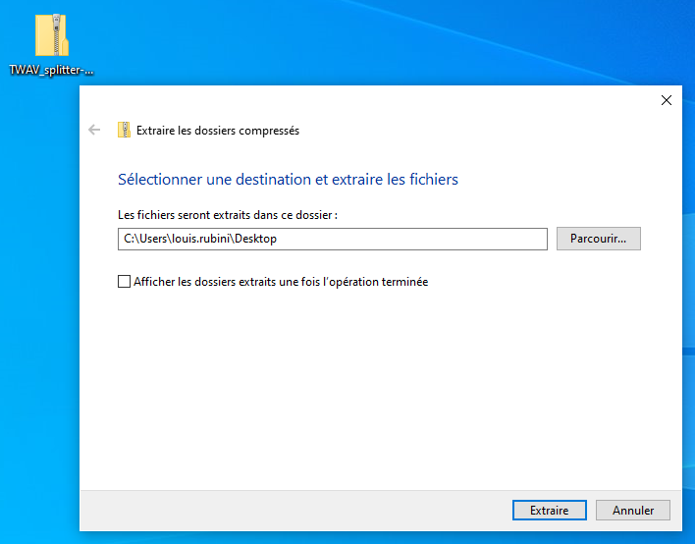

1. Télécharger le script « TWAV_splitter-main » sur GitHub
Rendez-vous sur le site : https://github.com/CEREMA/TWAV_splitter
Extraire les fichiers du ZIP :
Clic droit sur le dossier puis Extraire tout…
Choisissez où extraire les fichiers et appuyer sur le bouton extraire.
Cliquer sur le bouton vert Code puis sur Download ZIP

Slide 4

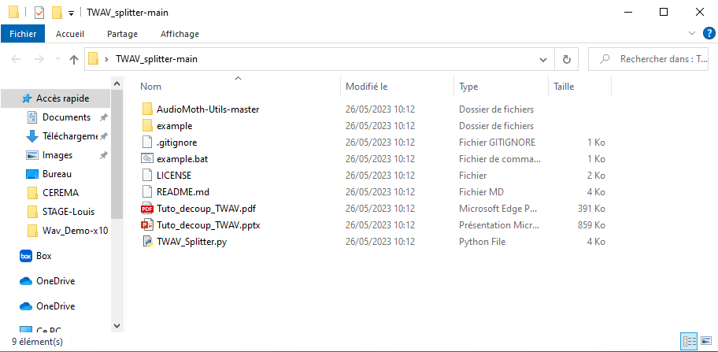
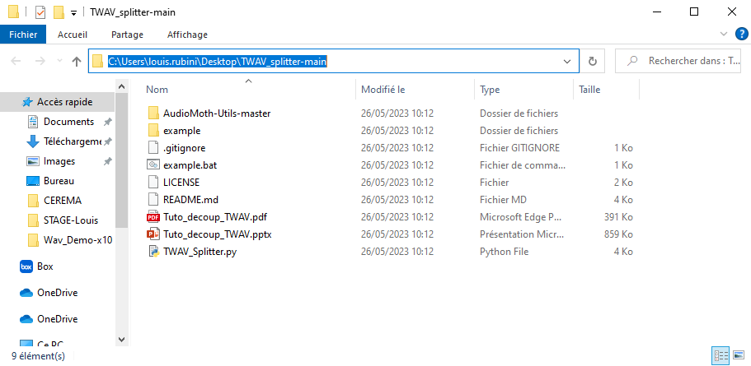
2. Récupérer le chemin d’accès au répertoire de travail TWAV_splitter
Ouvrir le dossier « TWAV_splitter-main » Il se peut que l’extraction des fichiers ait créé un autre dossier du même nom qui contient le dossier « TWAV_splitter-main » ; ouvrez le dernier des deux pour voir tous les fichiers comme ci-dessous :
Cliquer ici pour obtenir le chemin d’accès jusqu’au dossier « TWAV_splitter-main »
[Ctrl C] pour copier le chemin d’accès

Slide 5
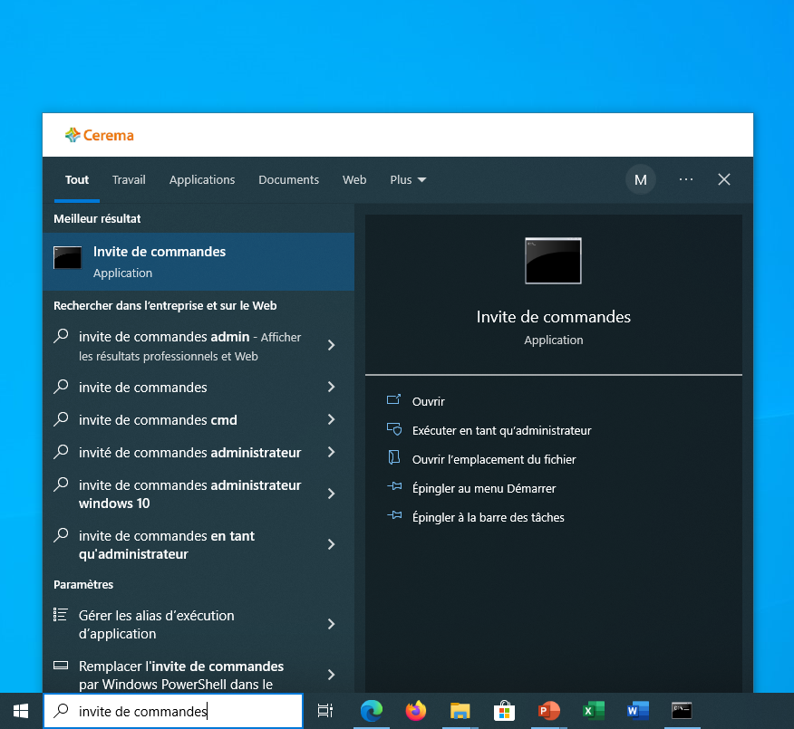
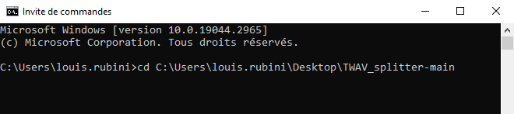
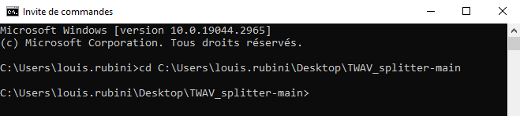
3. Définir le chemin d’accès au répertoire de travail sur l’invite de commande
Écrire cd suivi d’un espace et du chemin d’accès [Ctrl V] puis appuyer sur la touche [Entrée]
« \TWAV_splitter-main> » doit maintenant apparaître à la fin du chemin d’accès
Ouvrir l’invite de commandes

Slide 6
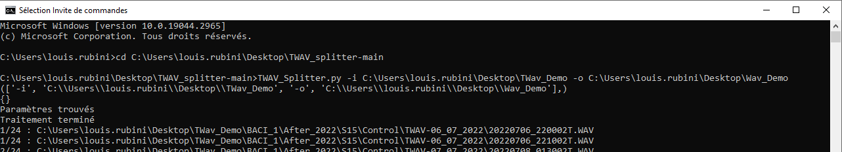
4. Exécuter le programme vigie.py
…
durée d’exécution du programme
Écrire en respectant les espaces et les majuscules : TWAV_Splitter.py -i coller le chemin d’accès au dossier source -o coller le chemin d’accès au dossier de sortie
(Pour récupérer les chemins d’accès aux dossiers T.Wav (source) et .Wav (de sortie), suivre la méthode vu à l’étape 1 : Ouvrir le dossier » cliquer » Copier [Ctrl C] » Coller [Ctrl V])
Continuer avec l’étape 5 ou exécuter le programme en appuyant sur la touche [Entrée]

Slide 7
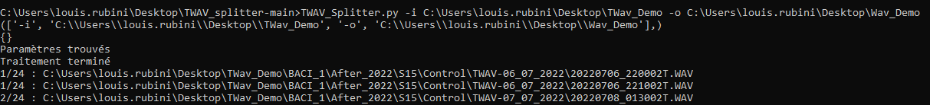
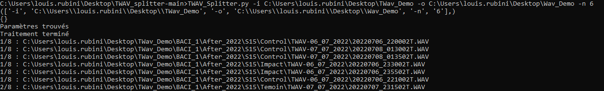
5. Accélérer le traitement en précisant le nombre de processus simultanés (facultatif)
Ajouter en respectant les espaces : vigie.py -i dossier source -o dossier de sortie -n X
X : un chiffre entier ; 2 est la valeur par défaut ; 6 semble bien fonctionner
X est le nombre de fichiers T.Wav traité en même temps, vous pouvez le faire varier pour trouver ce qui fonctionne le mieux
Par défaut, 36.8 secondes :
2 fichiers à la fois
…
Avec -n 6, on passe à 17.9 secondes soit plus de 2 fois plus rapide (peut être intéressant avec beaucoup de fichiers à traiter)
6 fichiers à la fois
…

Slide 8
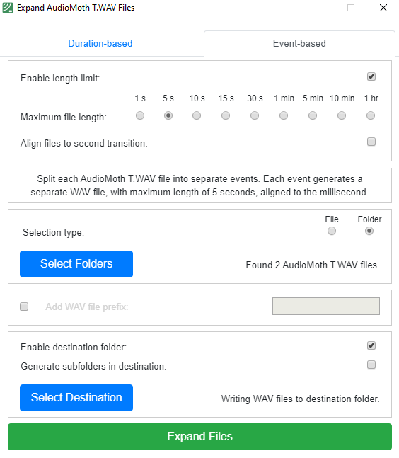

Modifier les paramètres de découpe des T.Wav
Attention, à ne PAS faire si vous souhaiter déposer vos données sur Vigie-Chrio
Si vous avez besoin d’utiliser d’autres paramètres, il faudra alors modifier le script :
Appliquer les prérequis et l’étape 1 (diapos 2-3)
Ouvrez le dossier « TWAV_splitter-main »
Ouvrez le dossier « AudioMoth-Utils-master »
Ouvrez le fichier JavaScript « _Expand.js » avec NotePade++, un équivalent ou le Bloc Notes
Vers la fin du script (ligne 46) vous trouverez les variables à modifier : à noter que generateSilentFiles ne peut être utiliser qu’avec ‘DURATION’ et aligToSecondTransitions qu’avec ‘EVENT’
Sauvegarder au format JavaScript (.js)
Reprenez à partir de l’étape 2 (diapo 4)
Voici les paramètres de l’application utilisés par défaut par le script.
Ce sont ceux indiqués par Vigie-Chiro.

